Slide 1
ỦY BAN NHÂN DÂN QUẬN LONG BIÊN
TRƯỜNG TIỂU HỌC PHÚC LỢI
MÔN: TIẾNG VIỆT
PHÂN MÔN : ĐỌC MỞ RỘNG
LỚP 2
Bài: Đọc truyện dân gian Việt Nam

Slide 2
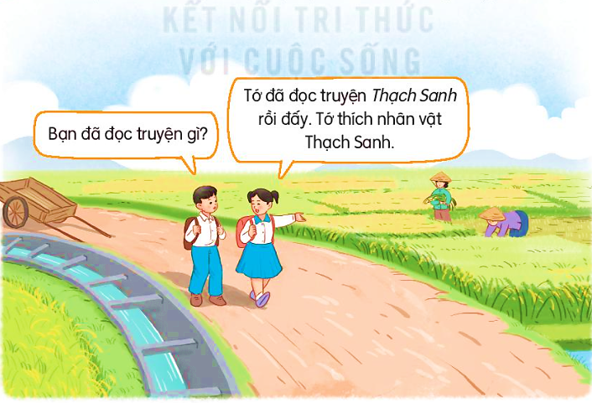
1. Tìm đọc truyện dân gian Việt Nam.
Subtitle

Slide 3




02
Nói với bạn về nhân vật hoặc sự việc em thích trong truyện đã đọc.

